Slide 1
ГБПОУ РК «КЕРЧЕНСКИЙ ПОЛИТЕХНИЧЕСКИЙ КОЛЛЕДЖ

Slide 2
НАЗВАНИЕ ПРАКТИКИ
Название практики: Профориентация-вклад в будущее трудоустройство.
Профориентация — это знакомство с профессиями, чтобы выбрать одну из них.
Для этого нужно проанализировать личные особенности человека, изучить рынок и выбрать подходящее направление.
При поиске надо построить сценарии на 5—10 лет, изучить отрасль и ее перспективы и заложить время на обучение и реализацию.

Slide 3
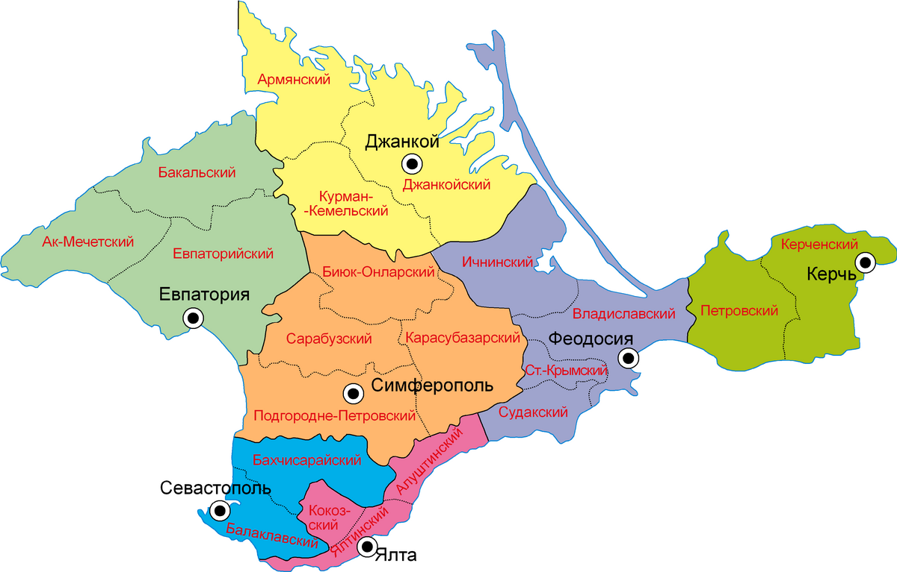
РЕГИОН РЕАЛИЗАЦИИ
Регионом реализации практики:
Профориентация-вклад в будущее является Республика Крым,г.Керчь.

Slide 4
ЦЕЛИ И ЗАДАЧИ ПРАКТИКИ
содействие профессиональному развитию молодежи в будущем;
привлечение внимания молодежи к темам труда и трудоустройства после непосредственного обучения;
прогнозирование успешности в сфере профессии;
оказание профориентационной поддержки учащимся в выборе будущей профессии;
выработка сознательного отношения к труду;
помощь в выборе сферы деятельности.

Slide 5
ОПИСАНИЕ ПРАКТИКИ
Профориентация-важнейшая составляющая в трудоустройстве в целом. Она играет важную роль для тех учащихся,кто заканчивает обучение в общеобразовательных организациях и определяется с выбором профессии.
Проведение Дней открытых дверей равносильно привлечение внимания учащихся к будущему выбору профессии.

Slide 6
РЕЗУЛЬТАТЫ РЕАЛИЗАЦИИ ПРАКТИКИ
Результатами реализации практики являются:
Учащиеся по своему выбору становятся абитуриентами образовательной организации, поступают и обучаются, а в дальнейшем идут работать по выбранной профессии;
Помощь в выборе профессии;
Гарантия помощи в трудоустройстве после окончания обучения;
Профессиональное развитие молодого поколения.

Slide 9
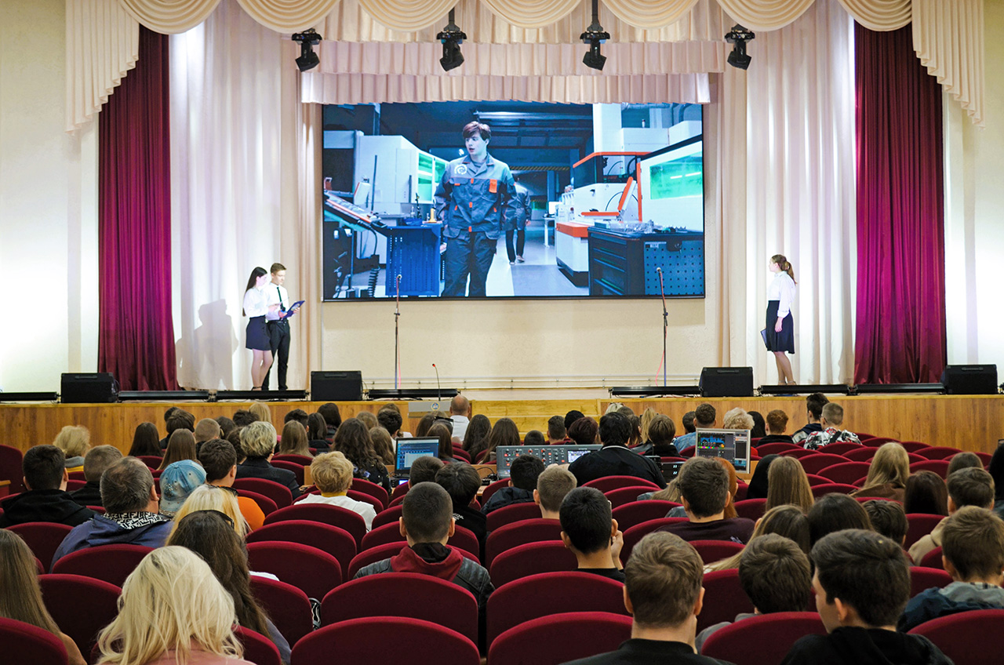

Slide 10
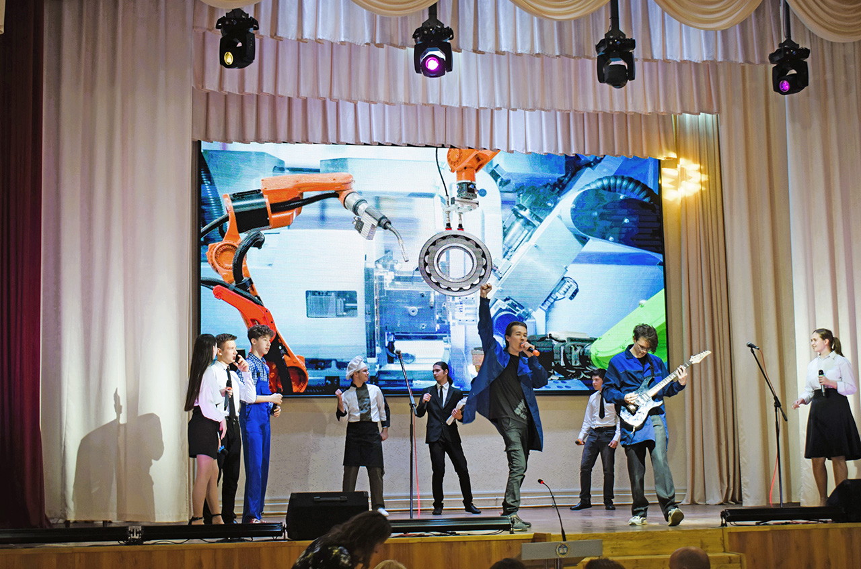

Slide 11
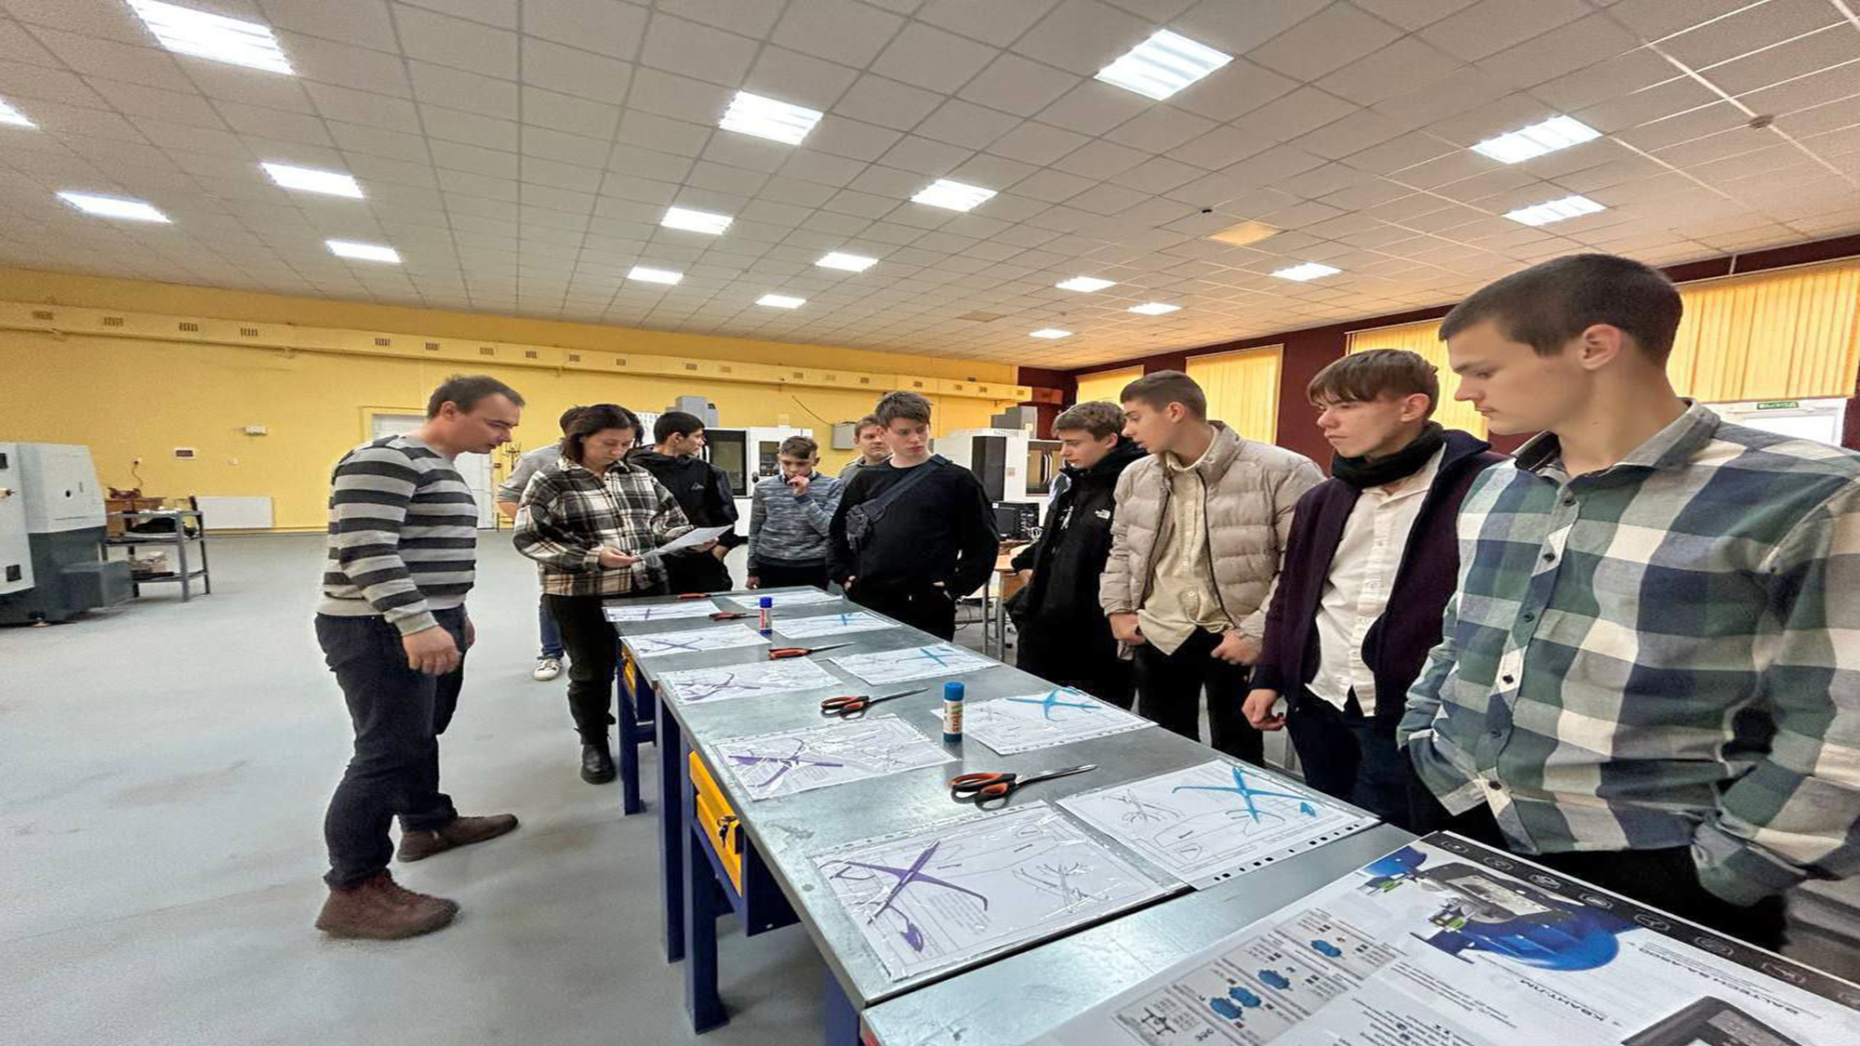

Slide 12
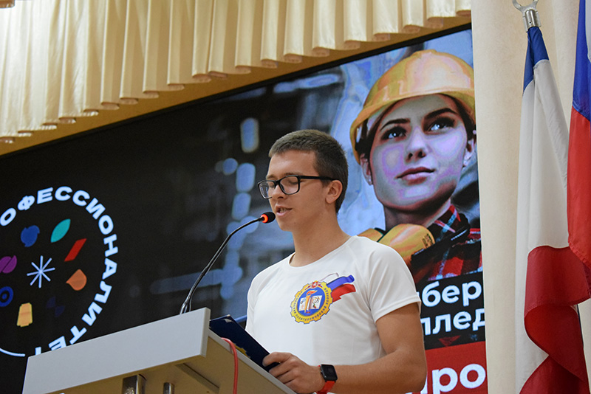

Slide 13
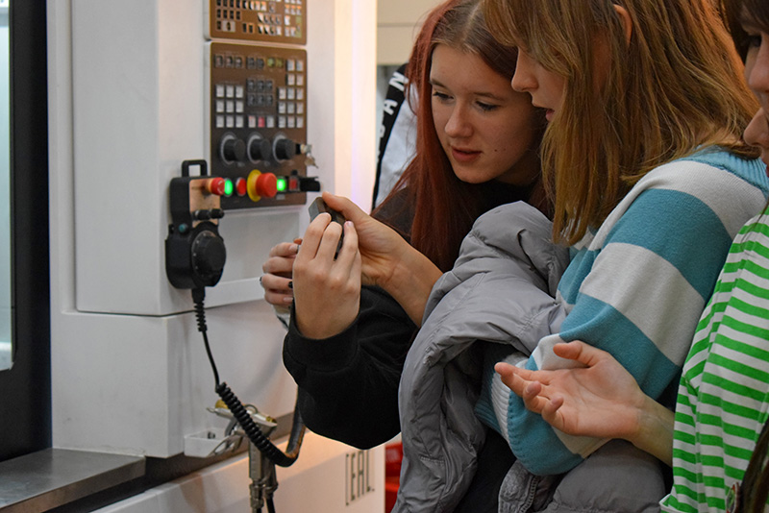

Slide 14
СПАСИБО ЗА ВНИМАНИЕ

